Slide 1
ARPA, BIMBI E QUALITA’ DELL’ARIA
Educare per vivere in un ambiente migliore
ESPERIENZE PRATICHE

Slide 2
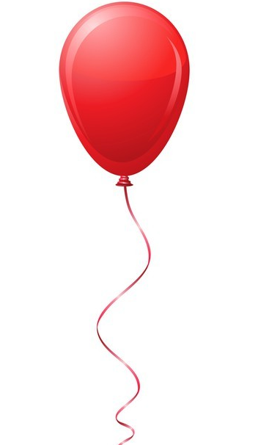
L’importanza delle esperienze pratiche nell’attività didattica
Stimolano l’attenzione
Aiutano a capire i concetti e a memorizzarli
Fanno sentire i bambini «parte attiva» della lezione

Slide 3
Esperimenti sull’aria e sulle sue proprietà
L’atmosfera è composta da diversi gas:
Un gas capace di spegnere una candela
…e di gonfiare un palloncino
Per capire le piogge acide…
L’aria c’è anche se non si vede:
Una scatola piena di…
L’aria è fatta da tante particelle che non si vedono…
Nell’acqua senza bagnarsi!

Slide 4
L’aria esercita una forza
Il foglio di carta che «galleggia» nell’aria
Il palloncino che «corre» sul filo
Come funziona una cannuccia?
L’aria occupa uno spazio
La spugna che fa le bolle
La siringa
Una bottiglia vuota nell’acqua…
L’acqua che sale nel bicchiere
L’aria ha un peso
Una bilancia per l’aria
…una medusa in bottiglia!

Slide 5
L’atmosfera è composta da diversi gas:
Un gas capace di spegnere una candela
Cosa serve: ciotola di vetro, candela, bicarbonato, aceto, fiammifero
mettere nella ciotola un po’ di bicarbonato, posizionare la candela sul fondo e aggiungere l’aceto: la fiamma si spegne.
.
Spiegazione: tra bicarbonato e aceto avviene una reazione chimica con formazione di CO2 che fa spegnere la fiamma.

Slide 6
… e di gonfiare un palloncino:
Cosa serve: bottiglia (vetro, plastica), bicarbonato, aceto, palloncino
Depositare sul fondo della bottiglia un po’ di bicarbonato
Versare dell’aceto nella bottiglia
Infilare velocemente un palloncino sul collo della bottiglia
Spiegazione: tra aceto e bicarbonato avviene un reazione chimica che produce CO2. Come tutti i gas, anche l’anidride carbonica si espande andando a gonfiare il palloncino per occupare lo spazio al suo interno.

Slide 7
Per capire le piogge acide…:
Cosa serve: piattino (plastica o vetro), gessetti, succo di limone, coca
cola, detersivo, acido citrico concentrato, pipette in plastica
Spezzettare un gessetto sul piattino
Versare su ogni pezzetto alcune gocce delle varie sostanze liquide più o meno acide e osservare cosa succede
Spiegazione: le sostanze acide, sciolgono più o meno velocemente i gessi. Per analogia, le piogge acide sono in grado di sgretolare il materiale di cui sono fatti gli edifici, i monumenti, ecc

Slide 8
L’aria c’è anche se non si vede
Una scatola piena di…:
Cosa serve: scatola di plastica, cartone, ecc, oggetti vari (giochi,
penne, ecc)
Mettere nella scatola i diversi oggetti e domandare a turno ai bimbi di rispondere alla domanda «cosa c’è nella scatola? Quante cose che occupano spazio contate?»
Spiegazione: i bambini quasi sicuramente risponderanno contando solo gli oggetti presenti nella scatola, dimenticandosi dell’aria che riempie gli spazi vuoti. Sarà nostro compito dare una corretta spiegazione al riguardo.

Slide 9
L’aria è fatta d tante particelle che non si vedono …:
L’aria è una miscela di gas: 78% AZOTO, 21% OSSIGENO, 1% ALTRI GAS E INQUINANTI
Cosa serve: biglie di colori diversi a seconda dei diversi componenti,
ad esempio 78 azzurre, 21 verdi, 1 rossa
Spiegazione: visualizzare il concetto astratto che l’aria è fatta da atomi e molecole, che non si vedono perché piccolissime ma che ci sono.
Le sostanze inquinanti, in percentuale sono poche ma estremamente dannose per la nostra salute!

Slide 10
Nell’acqua senza bagnarsi!
Cosa serve: acqua, vaschetta, bicchiere di vetro, foglio di carta
Mettere il foglio di carta appallottolato nel bicchiere e immergerlo capovolto nella vaschetta piena d’acqua fino a toccare il fondo: quando lo tiriamo fuori è rimasto asciutto.
Spiegazione: L’aria contenuta nel barattolo impedisce all’acqua di entrare e di raggiungere la carta.

Slide 11
L’aria esercita una forza
Il foglio di carta che «galleggia nell’aria»:
Cosa serve: due fogli di carta esattamente delle stesse dimensioni
Prendere i due pezzi di giornale e ridurne uno in forma di palla.
Alzare le braccia e lasciarli cadere contemporaneamente entrambi.
.
Spiegazione:
Il foglio piatto fluttua nell’aria e scende più lentamente della carta appallottolata. L’aria oppone una resistenza al movimento delle cose. Più larga è la superficie su cui l’aria preme, più difficile è per un corpo muoversi nell’aria

Slide 12
Il palloncino che «corre» sul filo:
Cosa serve: filo, cannuccia, palloncino, scotch
Fissare una cannuccia in plastica sulla superficie di un palloncino con del nastro adesivo; fa passare un filo all’interno della cannuccia
Il filo deve essere mantenuto teso da due persone; gonfiare il palloncino e lasciarlo andare
Spiegazione: constatare come l’aria sia in grado di esercitare una forza, permettendo al palloncino di spostarsi lungo il filo

Slide 13
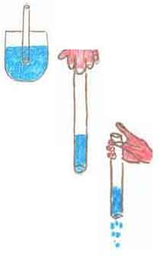
Come funziona una cannuccia?
Cosa serve: bicchiere, cannuccia, acqua, sciroppo per bibite colorato
Colorare un po’ d’acqua con uno sciroppo per bibite e mettere la cannuccia nel bicchiere; aspirare con la bocca un po’ d’acqua nella cannuccia.
Tappare con il dito la sommità della cannuccia e toglierla dal liquido. Che cosa accade?
Togliere poi il dito dalla bocca della cannuccia e osservare.
Spiegazione: il dito fa diminuire la pressione dell’aria sopra la cannuccia. La maggiore pressione dell’aria, sottostante alla cannuccia, impedisce all’acqua di fuoriuscire

Slide 14
L’aria occupa uno spazio
La spugna che fa le bolle
Cosa serve: bacinella, spugna, acqua
Riempire d’acqua la bacinella
Immergere la spugna e strizzarla: nell'acqua si formeranno delle bollicine.
Spiegazione: Questo è possibile perché, nella spugna, c'erano delle particelle di aria, anche se invisibili. Al contatto con l'acqua, invece, sono diventate visibili.

Slide 15
La siringa
Cosa serve: siringa, acqua
Aspirare l’aria con la siringa tirando il pistone verso l’esterno.
Tappare con un dito il foro e provare a far rientrare il pistone che riesce a scendere solo per un certo tratto
Spiegazione: l’aria è elastica, comprimibile e occupa uno spazio. Facendo la stessa prova con l'acqua, il pistone non si muove: l'acqua non è comprimibile.

Slide 16
Una bottiglia vuota nell’acqua…
Cosa serve: bottiglietta di plastica vuota, bacinella, acqua
Immergere la bottiglietta in acqua tenendola con l'imboccatura rivolta verso il basso: si formano delle bolle
Spiegazione: la bottiglietta, in realtà, non era vuota ma piene d'aria: l’aria è ovunque, anche se non si vede.

Slide 17
L’acqua che sale nel bicchiere
Cosa serve: una candela, un bicchiere di vetro, una bacinella, acqua, un fiammifero, succo colorato
Fissare la candela sul fondo della bacinella con delle gocce di cera
Aggiungere il succo colorato all’acqua contenuta nella bacinella
Accendere la candela e coprirla con il bicchiere: la candela dopo un po’ si spegne e l’acqua risale nel bicchiere
Spiegazione: la candela si spegne perché l’ossigeno si è consumato durante la combutione e l’acqua risale nel bicchiere andando ad occupare il suo posto.

Slide 18
L’aria ha un peso
Una bilancia per l’aria
Cosa serve: due palloncini delle medesime dimensioni, appendino .
Gonfiare i due palloncini e legarli all’appendino.
Quando sono in equilibrio, sgonfiare uno dei due palloncini: l’appendino si inclina dalla parte del palloncino rimasto gonfio.
Spiegazione: l’aria chiusa dentro al palloncino lo rende più pesante di quello sgonfio.

Slide 19
Una medusa in bottiglia!
Cosa serve: bottiglietta di plastica vuota, acqua, palloncino
Inserire in una bottiglietta un palloncino, gonfiarlo e chiudere la sua estremità.
Riempire la bottiglia di acqua e tapparla. Pur capovolgendo la bottiglia, il palloncino andrà a posizionarsi sempre nella parte più alta.
!! E’ possibile decorare la bottiglia con disegni a tema marino: il nostro palloncino è diventato un medusa…
Spiegazione: l’aria è più leggera dell’acqua per cui il palloncino galleggia nell’acqua.

